Slide 1
D3.js 를 이용한 데이터 시각화 그래프 제작

Slide 2
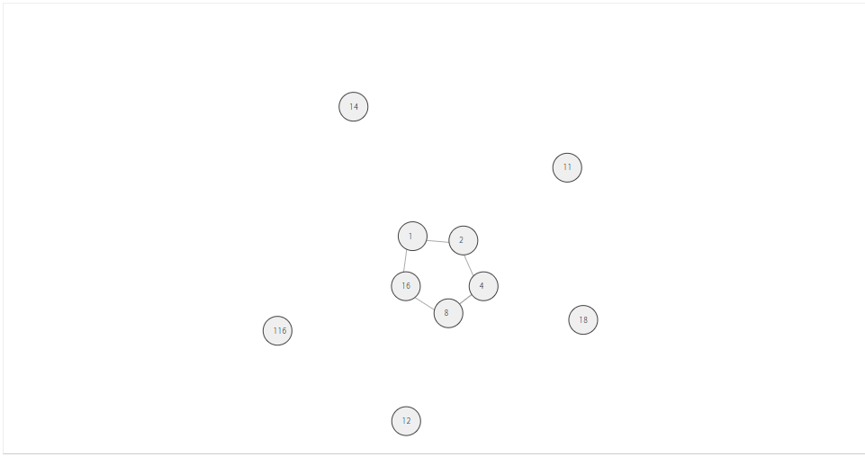
21.09.02
기존에 송왕호 박사님의 주신 링크를 기반으로 코드를 복사 및 붙여넣기를 실행 할 경우 여러가지 방면으로 묶여있어서 html에서는 작동이 제대로 되지 않았으며, 그에 반해 jsp에서는 정상적으로 작동하는 문제점이 있었다.
해당 문제점을 해결하기 위해서 d3.js에서 어떻게 그래프를 출력하는지 기초를 알아야 했으며, https://cyberx.tistory.com/211 , https://cyberx.tistory.com/212?category=195624 해당 두 링크에서 기초적인 그래프 생성 방식과 코드 작성법을 학습 하였다.
원형 및 막대그래프 작성 방법을 학습후 구글을 활용하여, 내가 작성하려는 것은 NetWork 그래프이며 그것에 대한 예제를 통하여 소기 목적을 달성을 목표로 하였다.
고로 간단하면서도 기능이 비슷한 그래프를 찾아다녔으며, Observable 사이트에서 비슷한 기능을하면서 코드는 간단한 예제를 찾았다.
https://bl.ocks.org/Restuta/e4533c4e8c8bbb43fa361a1e1525a3c2
해당 코드를 기반으로 1차적으로는 html 문서 내에서 출력을 목표로 하였으며,
출력은 정상적으로 링크에 보여지는 그대로 출력이 되었다. (사진 1 참고)
사진1

Slide 3
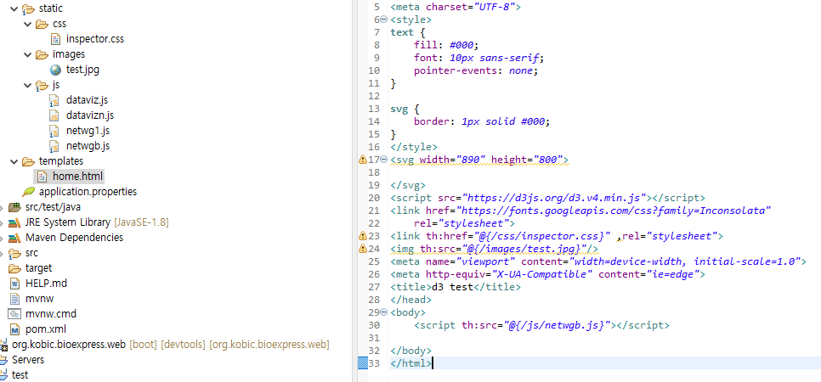
21.09.02
해당 링크에 있는 것을 바탕으로 우선 외부로 돌리는 방법을 서적(스프링 인 액션)에서 찾아 우선적으로 이미지를 Static 폴더에서 불러오는 작업부터 실행하였다.
사진2

Slide 4
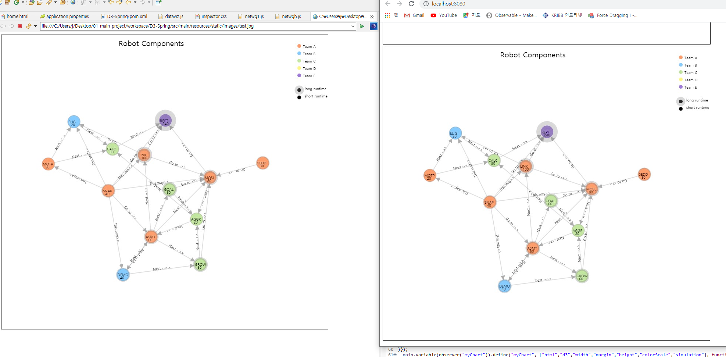
21.09.02
코드의 경우 이런식으로 작성 하였으며
실행 결과
내가 저장한 이미지와 출력된 이미지가 일치함을 확인 하였다. 이를 바탕으로 자바스크립트도 외부에서 부르는 설정을 실행하였으며, 해당 코드는 사진2에서 확인이 가능하다.

Slide 5
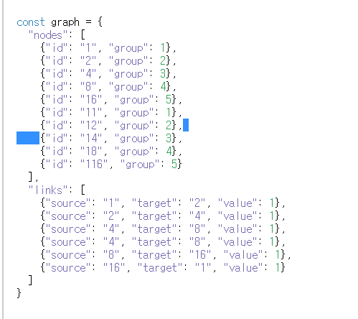
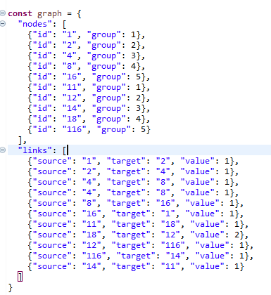
21.09.03
원형 및 막대 그래프의 경우 간단하게 작성이 가능하나
https://bl.ocks.org/Restuta/e4533c4e8c8bbb43fa361a1e1525a3c2
해당 코드와 같은 Network의 경우 정확히 어떻게 작동하는지 모르기에 위의 코드에서 어떻게 서로를 연결하고 하는지 파악하기 위해 약간의 코드 변형을 가하였다. 전체적으로 코드를 건들지는 않고 단순히 Nodes와 Links를 수정하여 어떻게 노드끼리 링크가되는지 파악하였다.
기존 코드
수정된 코드

Slide 6
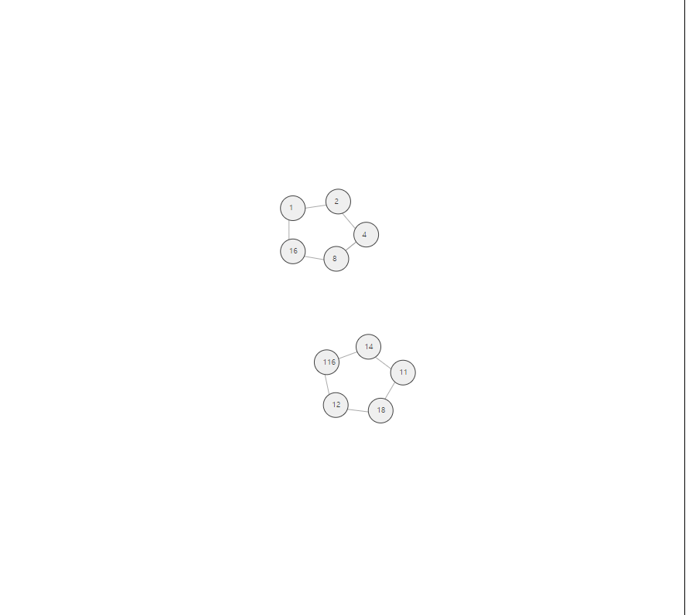
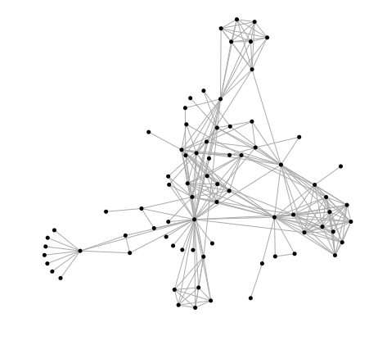
21.09.03
위의 수정된 코드 실행 결과 그림 3처럼 기존과는 다른 연결이 생성되었으며, 이를 통해 어느 코드가 어느 방식으로 작동하는 지에 대한 기초를 파악하였다.
그림 3
이를 통해 nodes는 그래프내에서 연결점을 links는 연결점 사이를 연결하는 선을 의미한다는 것을 파악하였으며, 주어진 코드에서 nodes와 links를 복사하여 정상적으로 출력이 되는지 확인하였다.
사진을 따로 찍지 못하였으나, 단순히 원형과 연결된 그림4와 비슷한 그래프가 나왔으며
해당 문제점을 파악하기위해 차이점을 분석하였다.
그림4

Slide 7
21.09.03
확인결과 주어진 코드의 경우 노드의 시각화 및 연결선의 시각화가 있었으나, 내가 베이스로 잡은 코드의 경우 따로 없던 차이점을 가지고 있었다. 고로 내가 기초로 삼은 코드에는 없는 링크 시각화 및 노드 시각화코드를 복사하여 붙여 넣었으나, 오히려 화면이 출력되지 않는 문제점이 발생하였다.
F12를 눌러 console창을 확인해보니 노드생성코드중 .style(“fill”, d=>colorScale(d.group)) 이라는 코드로 인해 생성이 안되는 문제가 발생하였다.
해당 문제를 붙잡기 전에 우선 정상적으로 출력이 되는지를 확인하여야했으며, https://m.blog.naver.com/PostView.naver?isHttpsRedirect=true&blogId=sol9501&logNo=220193438697 해당 링크를 통해 style(“fill”, “16진수 색 코드”)를 입력시 단일색이지만 정상적으로 출력이 된다는 점을 파악하여 색을 입힌 후 단색이지만 정상적으로 출력을 하였다.
다른 문제는 만들어야할 코드의 경우 화살표와 함께 연결된 파트에 text가 출력이 되었으나, 내가 구현한 코드의 경우 노드는 정상적으로 text등이 출력되었으나, Link의 경우 화살표는 출력되나 text가 출력되지 않은 문제점이 있었다.
해당 문제점을 찾기 위해 기존코드에서 일일이 하나씩 주석처리하여 어디가 출력을 담당하는지 파악하였으며, 해당 부분이 const edgepaths인점을 파악하고 해당 부분을 넣은후 정상적으로 화살표 및 text가 출력됨을 확인 하였다.

Slide 8

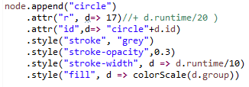
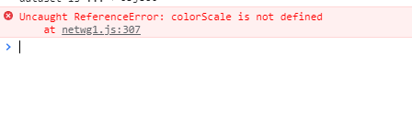

21.09.06
팀별 색의 경우 기존코드에서 담당하는 부분이
이러한 코드 부분인것을 파악하였으며, 이를 해결하기 위해서는 colorScale domain을 이해를 할 필요가 있었다.
https://www.d3-graph-gallery.com/graph/custom_color.html
해당 링크를 통하여 기본적인 색의 적용방식과 패턴을 파악하였다.
또한 Console.log를 재차 확인하여 해당 코드가
작동하지 않는 원인은 colorScale이 정의가 되지 않아서임을 확인하였다.
고로 이 문제점을 해결하기 위해서는 ColorScale의 정의가 필요하였으며
해당 코드를 옆과 같이 추가후 d=>colorScale(d.group) 입력시 정상적으로 작동됨을 확인 하였다.

Slide 9
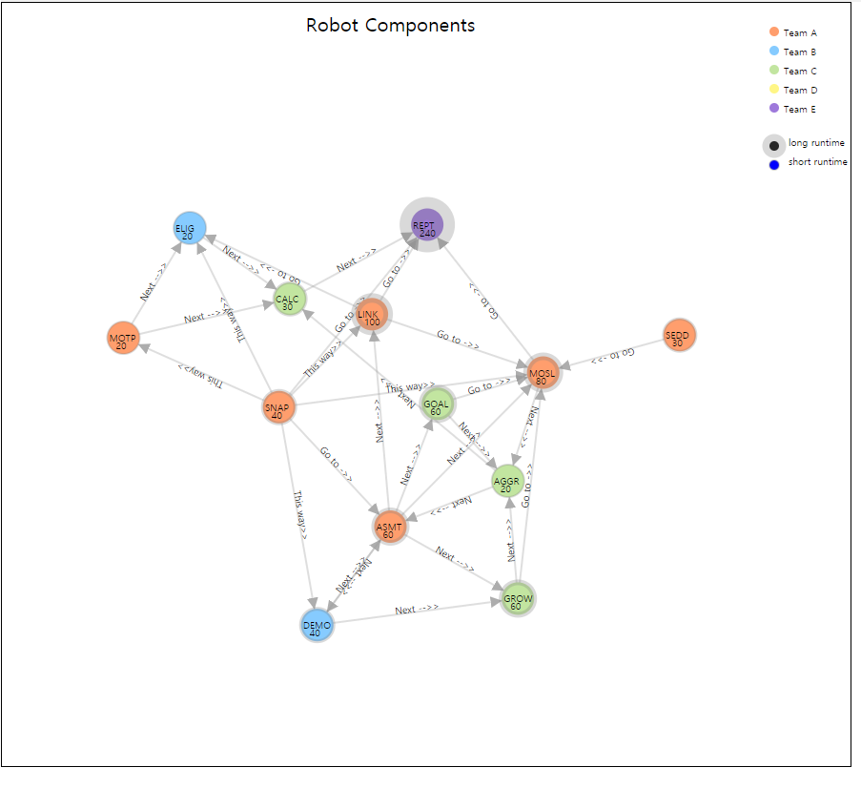
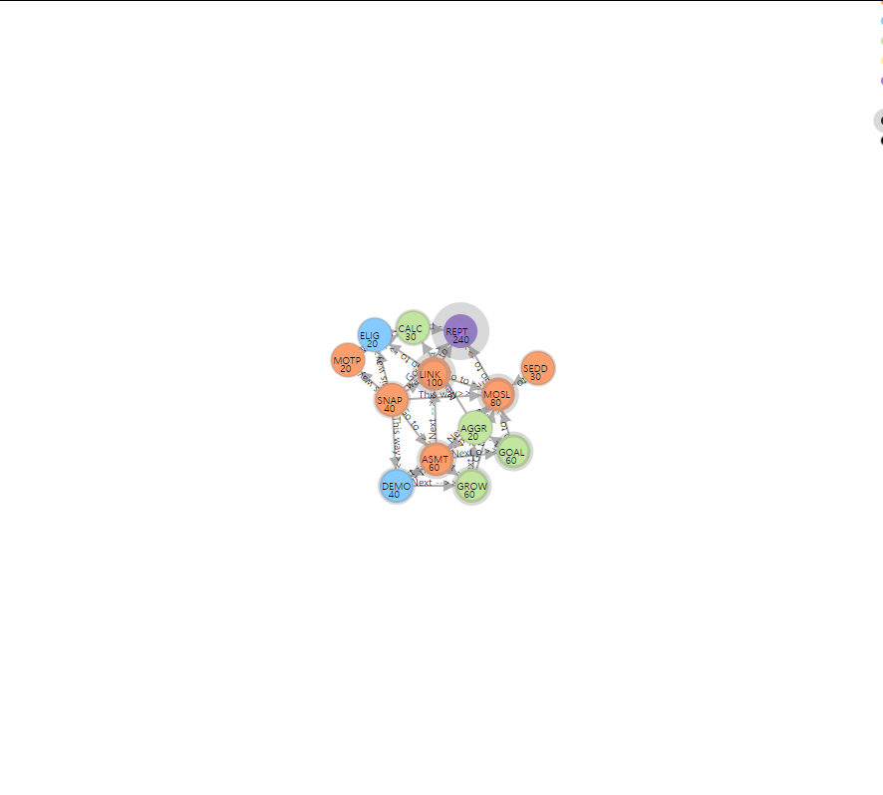
21.09.06
다른 문제점으로는 기존 그래프의 크기에 비해 너무 작게 출력되는 문제점이 있다.
사진에서 보이듯이 코드에 어딘가가 문제가 있음이 보였다.

Slide 10
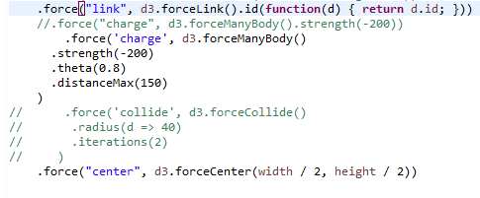
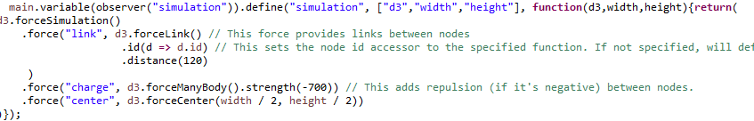
21.09.06
이 문제점을 해결하기 위하여 처음에는 svg사이즈, css등을 건들여 보았으나
동일한 문제가 지속적으로 발생하여 다른 방식으로 접근을 하여야 한다는 생각이 들었다.
그래서 반대로 해당 그래프의 경우 시뮬레이션이니 시뮬레이션에서 사이즈를 조절하는 것이 아닐까 생각하여
d3.js simulation size를 검색하여 비슷한 예를 보았다.
https://www.python2.net/questions-377892.html
해당 예시는 다른 경우이지만 노드가 닿지 않게 해달라는 요청이 있고, 답변이 d3.forceSimulation을 수정하라는 답
이 나왔다.
그것을 보고 나도 내 코드와 비교를 진행하였으며,

Slide 11
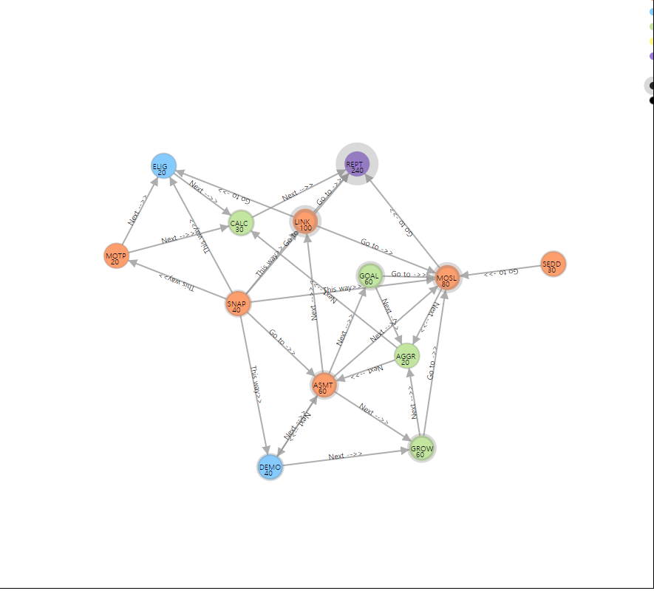
21.09.06
코드 내용은 비슷하나 좀 다른 부분이 있는 부분을 발견하여 수정을 가하였고, 수정 후 타이틀 및 팀 색, 빈도를 나타내는 부분을 뺀 나머지는 흡사하게 구현되었다.

Slide 12
21.09.06
기존에 작업이 완료되지않은 부분 작업중
현재 좌측 및 상단 중앙에 Text 위치를 잡는 부분 파악중

Slide 13
21.09.07 보고서

Slide 14
상단의 Robot Components 의 경우 attr(x,~)뿐만 아니라 attr(y,~)를 추가하여 강제적으로 보이도록 수정함(기존의 경우 X축으로만 있는 문제)
측면의 Team 및 Runtime의 경우 공통된 legend_g를 손을 봐야할 꺼라 예상중
https://programmerpsk.tistory.com/44
D3.js transform 관련 링크
Legend1,2 의 경우 transform에서 width가 아닌 height를 통해 강제적으로 나오게함
현재 너무 위로 올라가있어 아래로 내리는 방법 찾는중
Margin이나 다른 방식을 통한 접근이 필요하다봄.

Slide 15
https://www.tutorialspoint.com/d3js/d3js_svg_transformation.html
d3.js에서 translate 작성방식 검색
현재 단순희 기존 코드를 height로 변경 후 나온다고 전부가 아니라고 판단.
기초부터 학습 후 변경 예정
https://pa-pico.tistory.com/2
.attr(‘y’, function(d,i){return i * 60});=> d= data/ i=index/ 데이터와 인덱스를 같이 받아 y 값을 인덱스*60으로 변환

Slide 16
.attr("transform", (d, i) => `translate(${width},${i * 20})`)
= 변환 데이터와 인덱스 값을??높이와 인덱스*20
.attr("transform", `translate(${width}, 120)`);
=예상으로는 변환한다 width를 120으로 변경후 attr에 전달

Slide 17
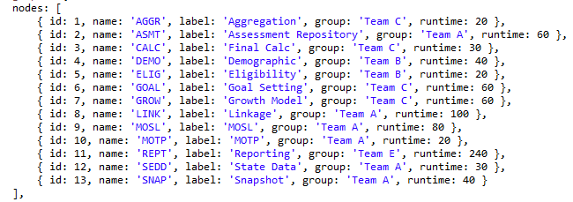
요청사항: 해당 이미지에 있는 값을 html에서 띄우기
1번 방안: 스크립트 내에서 document.write를 통해 출력
2번 방안: html내에 새로운 스크립트를 작성하여 출력
3번 방안: 외부 스크립트 작성후 출력
4번 방안: 스크립트내에서 json으로 재 설정후 출력
1번 방안: 스크립트 내에서 document.write를 통해 출력
https://www.w3schools.com/jsref/tryit.asp?filename=tryjsref_tostring_array 를 바탕으로
표시될 그래프 위에 출력까진 구현하였으며, Object Object 문제 해결후 재차 확인 예정
Object object 문제가 반복적으로 발생하여 포기

Slide 18
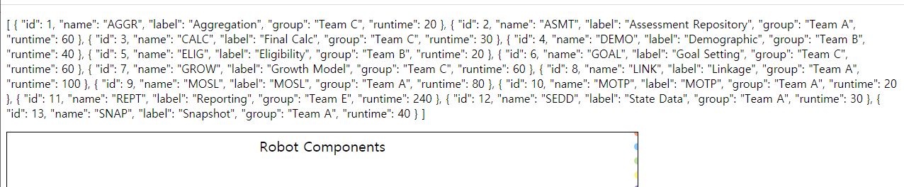
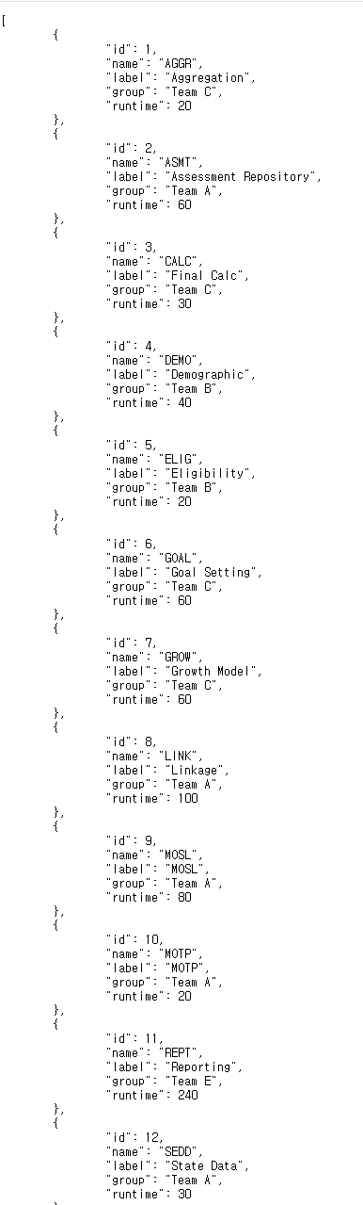
Json stringify를 이용한 부분구현. https://jamesdreaming.tistory.com/172 를 활용하였으며, 가독성 증진을 위한 코드 개선 작업 시행
https://chinsun9.github.io/tags/javascript/page/4/ 를 기반으로 https://developer.mozilla.org/ko/docs/Web/JavaScript/Reference/Global_Objects/JSON/stringify를 활용하여 부분적인 변경작업을 거쳐 원하는 가독성 증진의 효과를 가져옴

Slide 19
요청사항: 이벤트 추가 요청
추가할 기능: 더블 클릭시 연결된 input, output Node Label 출력(좌측 상단)
SVG내에서 오른쪽 클릭 제한
커서를 안으로 넣을시 Label등이 출력(가만히 있을 경우 제외, 좌측 상단)
oncontextmenu='return false' 추가를 통한 SVG내에서의 마우스 오른쪽 클릭 기능 제한

Slide 20
21.09.08 보고서

Slide 21
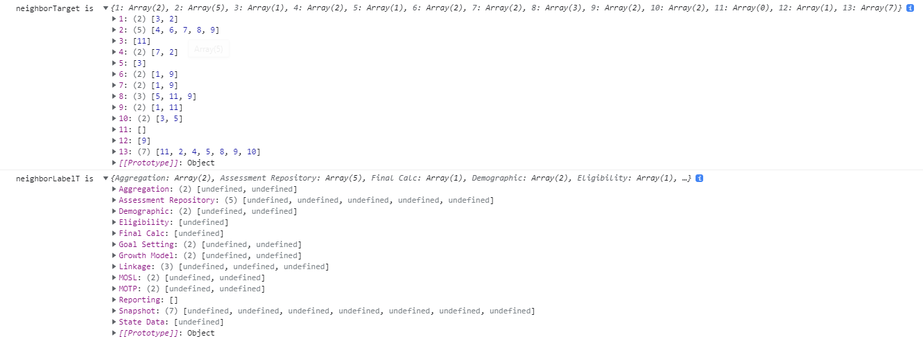
요청사항: 이벤트 추가 요청
추가할 기능: 더블 클릭시 연결된 input, output Node Label 출력(좌측 상단)
반복되는 오류와 필요성이 안느껴져 취소/
https://hianna.tistory.com/492 참고링크
SVG내에서 오른쪽 클릭 제한
커서를 안으로 넣을시 Label등이 출력(가만히 있을 경우 제외, 우측 상단)
2번 해결 방안:oncontextmenu='return false' 추가를 통한 SVG내에서의 마우스 오른쪽 클릭 기능 제한
1번 더블클릭시 연결된 input output Node Label 출력 구현중– 현재상태 연결점 노드는 정상출력되나 연결된 노드 라벨이 출력 안됨--취소

Slide 22
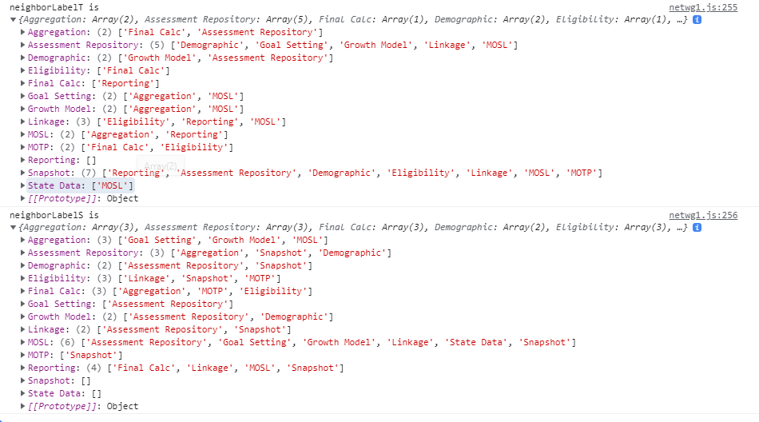
숫자는 정상적으로 출력되는 것을 보아 string의 경우 출력이 안되는 점이 있는거 같음
*문자형 변환이 필요하다고 판단됨
https://7942yongdae.tistory.com/48
현재 코드에서 사용중인 filter 및 map문법 기초 지식
https://7942yongdae.tistory.com/49
현재 문제: console창에서는 라벨과 연결된 이웃 라벨(인풋 아웃풋)까지는 구현된 상태, 하지만 현재 진행중은 출력을 진행시 아예 인식을 못하는 문제가 발생중
해결방안 1: var id= d.id를 d.label로 변경
해결
다른 문제가 다시 발생->더블 클릭시 원클릭과 동일한
작업을 하도록 처리 하였으나 에러가 자꾸 발생함

Slide 23
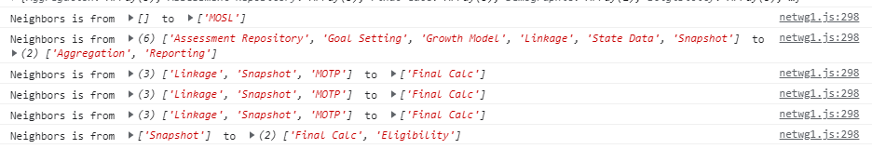
예) 연속으로 2번누르고 한번누르고 할경우 위에 현재 선택된 Node 탐색이 이상하게 되는 문제가 발생함
시각상으로는 아무런 선택이 되어 있지 않음을 표현하나 정작 위에 Subgraph에서는 선택된 Node값이 출현함.
원인: 더블클릭 이벤트의 경우 해당된 섹터에 모든 클릭이벤트를 실행함->더블 클릭시 껏다 켜지나 연속으로
할 경우 오류 발생의 가능성이 생김→다른 방식의 이벤트를 해야함
기존의 더블클릭시 이벤트 발생→ 노드에 마우스를 넣을시 발생으로 변경(이유는 더블클릭시 클릭인경우랑
동시 발생으로 인한 오류발생)
현재 구현 상태: 마우스 커서를 넣을 때
마다 해당 지정된 노드의 Source와 Target
이 자동적으로 console창에 출력됨
해당 기능을 기초로 해당 내용을 클릭시 나오는 위치와 동일한 위치에 Console내용이 나오도록 작업 시작.

Slide 24
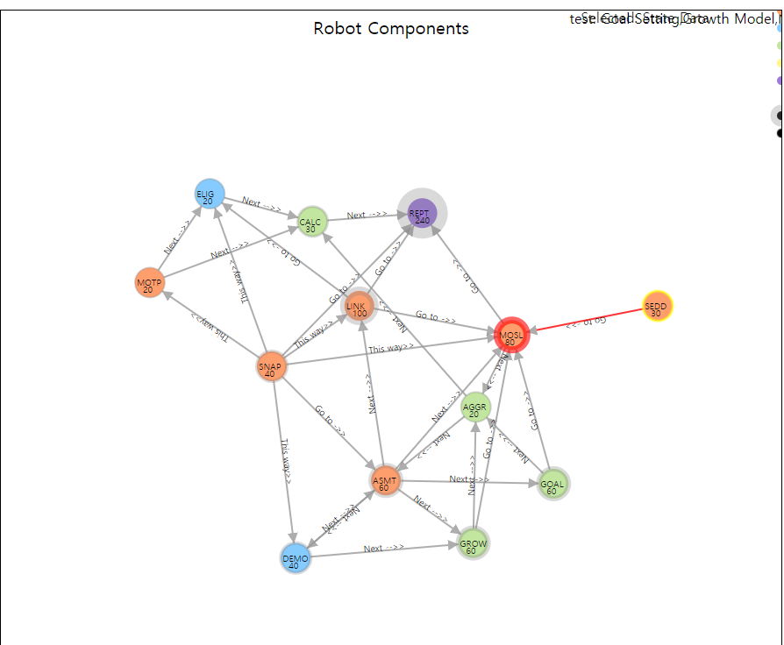
마우스 이벤트 초기화 기능이 필요함
Mouseover 를 통해 창을 띄운후 클릭할 경우 다른 노드에서뜨거나 선택된 노드에서도 정상적으로 출력이되나
해제하고 다시 Mouseover를 실행할경우 동일한 기능을 하지 않는 상황이 발생/ 단 Click 기능의 경우 정상 기능함
특이한 점으로는 Click기능이 활성화 된 상태에서는 정상적으로 작동됨 원인파악이 필요
문제: Console에서는 정상적으로 작동함
예상되는 원인
1.마우스 이벤트간의 중복
2.초기화의 필요성?
해결 방안 1: mouse out시 기능 초기화
https://m.blog.naver.com/PostView.naver?isHttpsRedirect=true&blogId=pika1411&logNo=220735200450 → 작성시 인식이 제대로 안됨/ console창에서 오류 발생
문제 해결
원인: 중복된 파트에서 계속적으로 부르는 문제점이 있었다.
새로운 subgraph 표시섹터를 생성후 정상적으로 작동함.
단 단어길이가 매우 긴 관계로 위치 조정이 필요
현재는 비슷한 위치다보니 글씨가 겹쳐 나오고 전부 나오지 않는 문제점이 있음.
현재 상황

Slide 25
문제점: 중복적으로 나올 뿐만 아니라 선택된 상태에서 나올경우 안사라지는 가독성 문제가 생김(선택된 경우 라인이 하이라이트되기에 필요가 없음)
이 문제를 해결하기 위해선 특정 상황에서만 라인이 연결되거나 보내지는 문구가 나오도록 개선할 필요가 있음
문제점 2: 커서가 밖으로 나오거나 선택될 경우 기존에 출력된 문구가 삭제되어야 하나 삭제되지 않는 문제점 발견
문제점 3: 선택된 상태에서 같은 노드를 선택할 경우 출력의 필요가 없음에도 문구가 재차 출력되는 문제점 발견
문제점 4: 해당 노드가 input 이나 ouput 밖에 없음에도 동일하게 Neighbor is from ~~~ to~~~ 문구만 출력됨
문제점 5: 출력자체는 정상적으로 진행되나 문구가 길어질 경우 자동정렬이 필요하다고 봄.(가독성 증진이 필요)

Slide 26
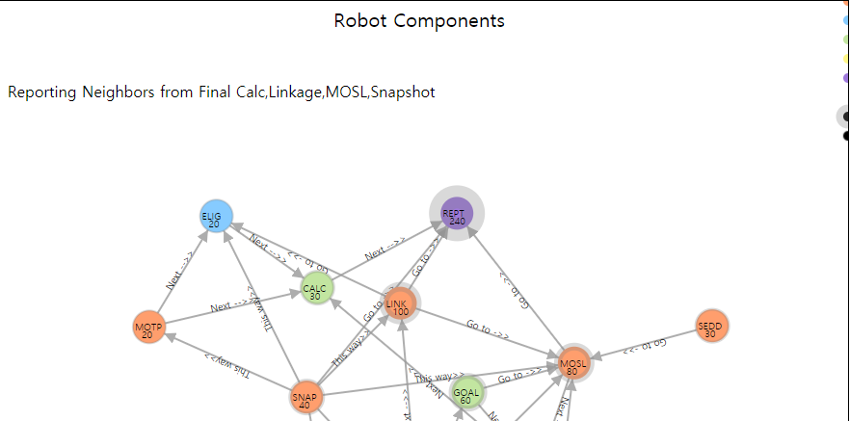
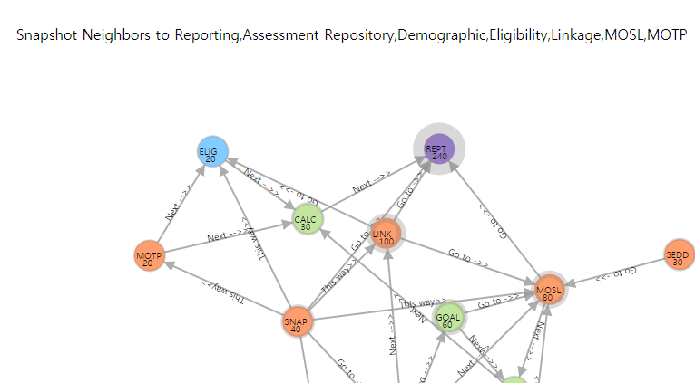
진행 상황
Node에 커서 진입시 연결된 노드를 조건에 따라 출력
커서가 진입된 노드의 연결 정보만 출력
출력 위치 변경
Node에 input만 있는 경우
Node에 Output만 있는 경우

Slide 27
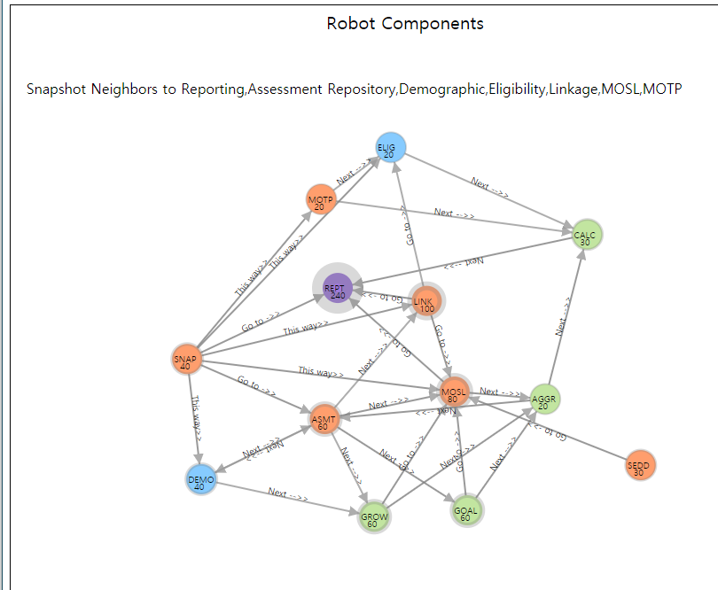
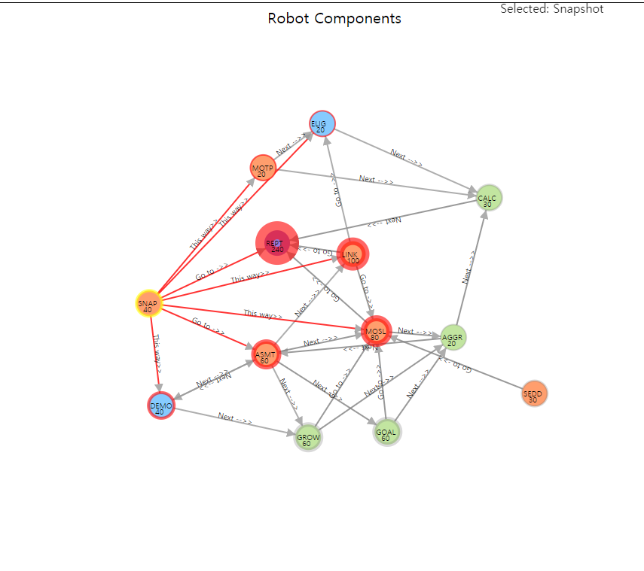
노드에 연결된 정보가 출력되는 중 클릭시 출력되는 정보 삭제
정보 삭제후 선택된 노드 라벨 출력
선택된 노드와 연결된 노드들 링크를 하이라이트화
노드 선택 전
노드 선택 후

Slide 28
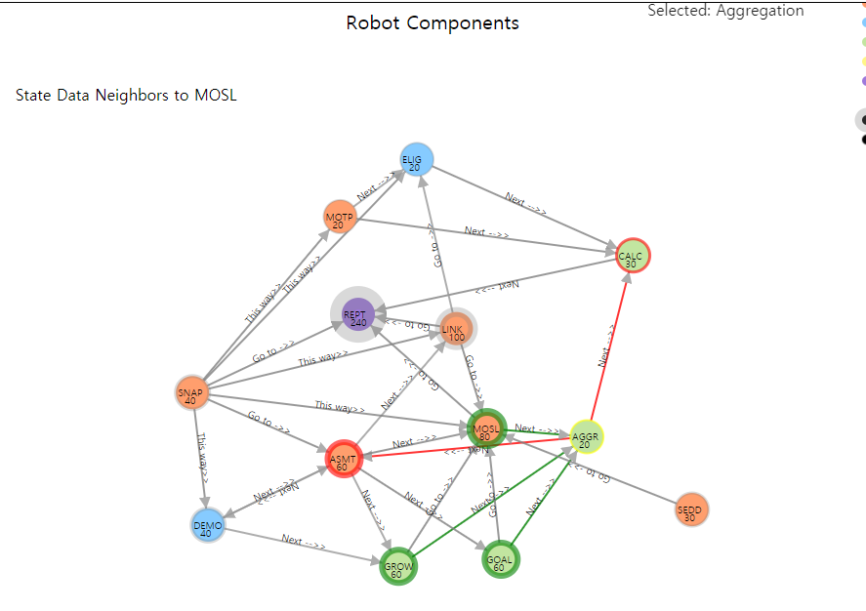
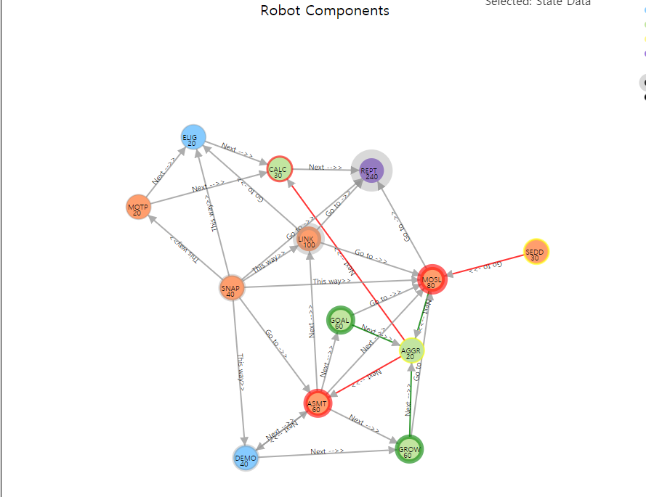
노드가 선택된 상태에서 다른 노드에 커서를 댈 경우 해당 노드의 정보 출력
해당 상태에서 다른 노드를 선택시 선택된 노드가 우선적으로 출력
클릭 전
클릭 후

Slide 29
해결해야할 문제점
Svg섹터 전체에서는 마우스 오른쪽 클릭을 막아놨으나 links별 type의 경우 드래그가 되는 문제
해당 드래그 문제를 해결해야함.

